Slide 1
¿Que es docker?

Slide 2
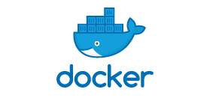
Docker es una herramienta open-source que nos permite realizar una ‘virtualización ligera’, con la que poder empaquetar entornos y aplicaciones que posteriormente podremos desplegar en cualquier sistema que disponga de esta tecnología.

Slide 3
¿Qué es serverless?

Slide 4
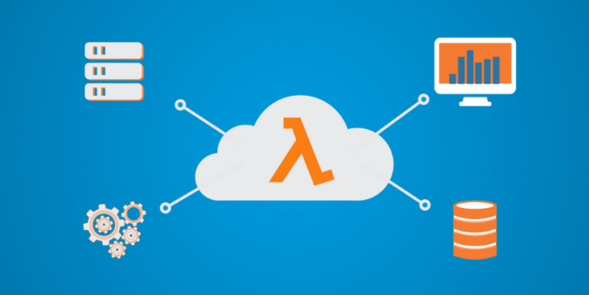
Serverless es un tipo de arquitectura donde los servidores (físicos o en la nube) dejan de existir para el desarrollador y en cambio el código corre en “ambientes de ejecución” que administran proveedores como Amazon, Google, IBM, etc.

Slide 5
¿Que es paaS?

Slide 6
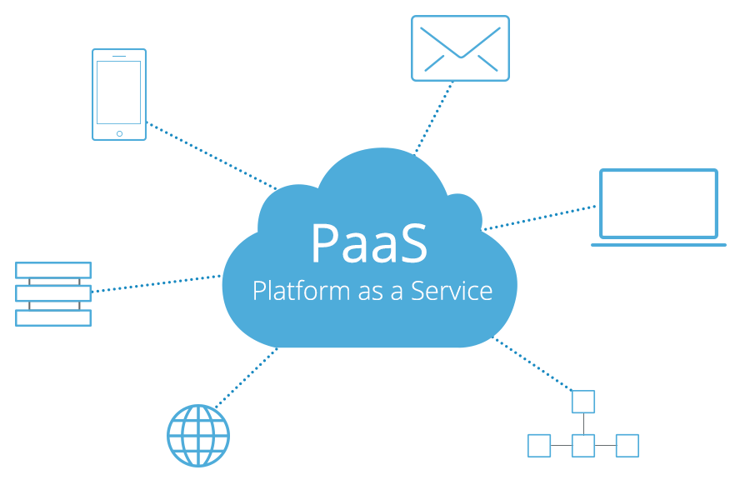
PaaS, abreviatura de plataforma como servicio, es un término que hace referencia a un servicio en la nube a través del cual el proveedor proporciona al cliente un entorno de desarrollo, así como las herramientas necesarias para el desarrollo de nuevas aplicaciones. Por lo tanto, PaaS como servicio es especialmente útil para desarrolladores y empresas de software que desean crear y publicar nuevos programas o aplicaciones sin tener que ocuparse personalmente de la infraestructura necesaria.

Slide 7
¿Que es saas?

Slide 8
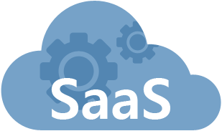
Un sistema SaaS o Software as a Service, es un modelo de distribución de software en el que tanto el software como los datos manejados son centralizados y alojados en un único servidor externo a la empresa.

